Slide 1

ALYTAUS MIESTO TVARIOS PLĖTROS STRATEGIJA

Slide 2

Kas yra tvarios miesto plėtros strategija?
Tvarios miesto plėtros strategijos rengiamos ir įgyvendinamos, siekiant tvarios regionų centrų plėtros, integruotai sprendžiant socialinius, ekonominius ir aplinkos bei klimato kaitos iššūkius.
Tvarios miesto plėtros strategijų ir funkcinių zonų strategijų rengimo ir įgyvendinimo stebėsenos tvarkos aprašas.
Notes:
Kokiu pagrindu rengiame?

Slide 3
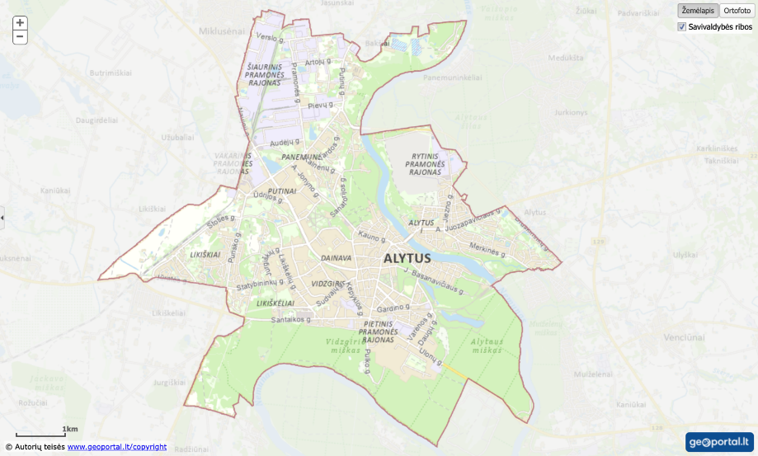
Alytaus miesto tvarios plėtros strategija
Alytaus miesto tvarios plėtros strategija rengiama siekiant sudaryti sąlygas Alytaus miesto patrauklumui didinti.
Tvarios miesto plėtros strategijoje planuojami įgyvendinti veiksmai švietimo, palankios aplinkos verslo plėtrai, tvarios aplinkos kūrimui ir užtikrinimui.
Alytaus mieste 2023 m. pradžioje gyveno 51 856 gyventojai, miesto plotas – 40 km².
Notes:
Kokiu pagrindu rengiame?

Slide 4

Tvarios miesto plėtros problemos
Alytaus miesto kaip regiono centro patrauklumas gyventi ir investuoti.
Regione identifikuotos problemos:
Žema regiono sukuriama pridėtinė vertė, turizmo potencialas.
Viešųjų paslaugų integralumo trūkumas susisiekimo ir neformalaus švietimo srityje.

Slide 5

Alytaus tvarios miesto plėtros poreikiai
Pagerinti švietimo įstaigų infrastruktūrą ir jų prieinamumą siekiant pritaikyti jas gyventojų poreikiams.
Padidinti miesto patrauklumą investicijoms ir verslo plėtrai .
Atgaivinti miesto žaliąsias erdves siekiant padidinti jų patrauklumą miesto gyventojams.

Slide 6

Pagerinti švietimo įstaigų infrastruktūrą ir jų prieinamumą siekiant pritaikyti jas gyventojų poreikiams
ikimokyklinio ugdymo poreikis nėra patenkinamas;
esama ikimokyklinio ugdymo infrastruktūra yra nusidėvėjusi ir neatitinka šiuolaikinių reikalavimų;
šiuolaikinių poreikių neatitinkanti švietimo infrastruktūra nesudaro sąlygų teikti aukštos kokybės švietimo paslaugas;

Slide 7

Padidinti miesto patrauklumą investicijoms ir verslo plėtrai
mieste trūksta paruoštų sklypų ir patalpų investicijų pritraukimui;
pramoninėse teritorijose neišvystyta viešoji infrastruktūra;
neišnaudojamos laisvos teritorijos;
Verslo investicijoms reikalingos infrastruktūros ir teritorijų trūkumas riboja galimybes pritraukti aukštesnę pridėtinę vertę kuriančius verslus, tuo pačiu nesudaro prielaidų kurti geriau apmokamas ir įvairesnių gebėjimų reikalaujančias darbo vietas miesto ir aplinkinių savivaldybių gyventojams.

Slide 8

Atgaivinti miesto žaliąsias erdves siekiant padidinti jų patrauklumą miesto gyventojams
mieste esančių žaliųjų erdvių infrastruktūra nepritaikyta įvairių amžiaus grupių gyventojų poreikiams;
nesudarytos sąlygos aktyviam laisvalaikio leidimui;
Alytaus miesto gyventojai susiduria su arti gyvenamosios vietos esančių ir gyventojų poreikius atitinkančių žaliųjų erdvių trūkumu;
neišnaudojamas miesto viešųjų erdvių potencialas, neprisidedama prie gyvenamosios aplinkos kokybės gerėjimo ir prie palankesnių sąlygų verslo kūrimui ir plėtrai sudarymo.

Slide 9

Strategijos tikslas
Didinti Alytaus miesto patrauklumą

Slide 10



Iškelti uždaviniai
Pagerinti švietimo paslaugų prieinamumą.
Sukurti palankią aplinką verslo plėtrai.
Užtikrinti tvarią aplinką.

Slide 11
Suplanuoti veiksmai

Slide 12
Pagerinti švietimo paslaugų prieinamumą
Alytaus miesto bendrojo ugdymo mokyklų paslaugų prieinamumo didinimas;
Alytaus neformalaus švietimo ir sveikatinimo paslaugų plėtra;
Ikimokyklinio ugdymo sąlygų gerinimas ir prieinamumo didinimas

Slide 13
(
Sukurti palankią aplinką verslo plėtrai
Alytaus pramoninių ir komercinių teritorijų, skirtų investicijoms pritraukti, plėtra;
Alytaus A. Jonyno ir Audėjų gatvių komercinės teritorijos infrastruktūros įrengimas;
Alytaus pramonės parko funkcionalumo didinimas;
Verslo plėtros skatinimas.

Slide 14
Užtikrinti tvarią aplinką
Nemuno pakrantės teritorijos funkcionalumo didinimas;
Alytaus Jaunimo parko ir aplinkinės teritorijos atgaivinimas;
Alytaus Vidzgirio mikrorajono viešosios infrastruktūros funkcionalumo didinimas;
Alytaus miesto centrinės dalies viešosios infrastruktūros funkcionalumo didinimas;
Alytaus Sveikatos tako prieigų (Kepyklos g.) funkcionalumo didinimas;
Alytaus dviračių ir pėsčiųjų takų plėtra.

Slide 15
14
Bendras veiksmų kiekis
37 406 854 €
Bendra investicijų suma
5 611 028 €
Savivaldybės lėšos
31 795 826 €
ES fondų lėšos

